Slide 1
第6章 GPS系统误差特性分析
通过对GPS系统的信号结构、接收机工作原理以及定位观测方程的建立和求解方法的了解，本章通过对GPS系统误差特性的进一步分析，了解GPS系统的误差源、误差产生的原因。一方面进一步巩固前面的内容，另一方面进一步了解卫星导航系统的机理。

Slide 2
提 纲
6.1 误差的分类
6.2 与卫星的主要误差
6.3 信号传播中的主要误差
6.4 与接收设备有关的误差
6.5 其他误差来源

Slide 3
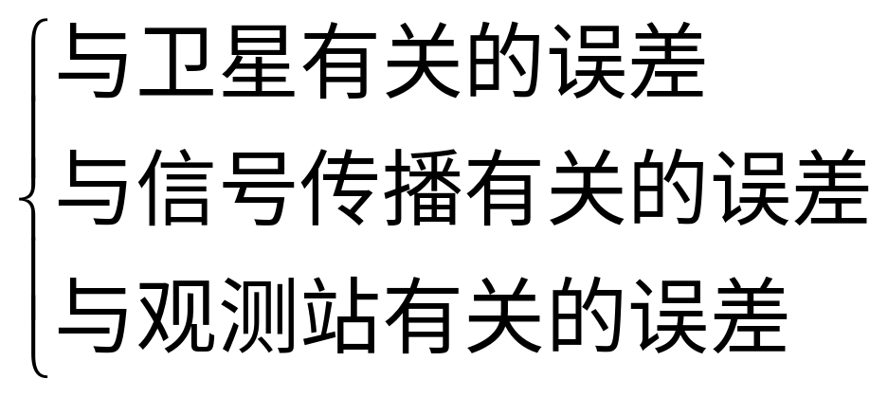
6.1 误差的分类
通过对卫星导航定位系统的工作原理的分析，可以看出定位的几个环节，卫星导航定位系统的定位和测速等导航误差也正是由于这些环节的存在而产生的。

Slide 4
6.1 误差的分类
1、与卫星有关的误差
  GPS卫星轨道描述误差
  卫星钟偏差
卫星轨道参数和卫星钟模型是由GPS卫星广播的导航电文给出的，但实际上卫星并不确切地位于广播电文所预报的位置。卫星钟，即使用广播的钟模型校正，也并非完全与GPS系统时间同步。这些偏差在卫星之间是不相关的。

Slide 5
2、与传播路径有关的误差
包括：与卫星信号传输路径和观测方法有关的偏差。
    电离层传播延迟
    对流层传播延迟
    载波相位周期模糊度等。

Slide 6
3、与观测站有关的偏差
  接收机钟偏差
  测站坐标不确定性引起的偏差，后一种偏差是针对非定位应用,如GPS时间传输和卫星轨道跟踪。在非定位应用情况下，要想准确地预测轨道，地面站的位置就应该更精确。
  接收机的热噪声
  天线与接收机之间的线偏差等。

Slide 7
6.2 与卫星有关的误差
6.2.1 卫星时钟的钟差
我们知道，GPS定位测量实质上是一个测时－测距定位系统，GPS测量定位精度与时钟误差密切相关。为此，GPS测量均以GPS时间系统为统一标准，该时间系统由GPS地面监控系统确定和保持。为了保证卫星时钟的高精度，各GPS卫星均装置高精度的原子钟，但它们与GPS标准时之间仍存在有偏差和漂移。其偏差总量在1~0.lms以内,由此引起的等效距离误差将达300~30km。因此，必须予以精确修正。

Slide 8


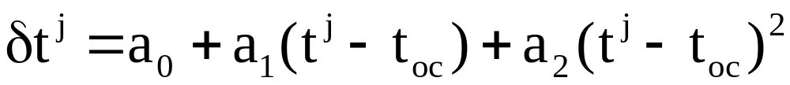



卫星钟相对于GPS标准时的钟差参数在导航电文中已给出。它是由地面监测系统测定的。卫星 在 时刻的钟差按下式计算：
(6-1)
式中 ：卫星钟差参数的参考时刻;
：须计算卫星钟差的时刻;
：卫星钟钟差参数。

Slide 9
经过以上钟差改正后，各卫星的钟时与GPS标准时之间的差异(同步误差)可保持在20ns以内。由此引起的等效距离误差将不超过6m。当然，在美国实施SA技术后,卫星钟误差又引入了人为的信号随机抖动的误差。我们知道，这在单点绝对定位中是无法消除的，只有采用相对定位或差分定位才能予以消除，这也是存在SA时，类似差分定位等提高定位精度的各种手段得到快速发展的原因。

Slide 10
6.2.2卫星星历误差
GPS卫星导航电文中的广播星历是一种外推的预报星历。由于卫星在实际运行中受多种摄动力的复杂影响，故预报星历必然有误差，一般估计由星历计算的卫星位置的误差为20~40m。随着摄动力模型和定轨技术的改进，工作卫星的位置精度可能提高到5~l0m。但这种改进后的星历仅提供给美国军方和特许用户使用。

Slide 11




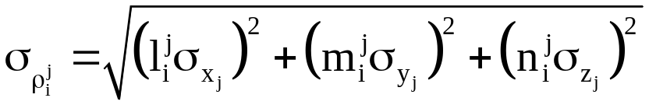


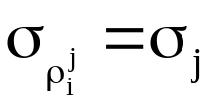
GPS测量定位是以卫星位置作为已知的基准值,来确定待定点的位置,因此,广播星历的误差严重地影响定位精度。轨道偏差将直接传给用户等价距离误差。根据观测方程式,当卫星坐标 有 的误差时,将引起距离误差为
(6-2)
如假设卫星坐标的均方差为 ，则引起距离的均方差为
(6-3)
若近似认为
(6-4)
则因
得 (6-5)

Slide 12
由此可知，卫星坐标误差引起的距离误差约等于卫星各坐标误差的平均值。如各坐标均方误差为20~40m，就会引起定位距离误差20~40m。因此，单点绝对定位精度受星历误差的严重影响。另外，星历误差是一种系统性误差,不可能通过多次重复观测来消除。所以，研究消除星历误差的影响是GPS应用的一个重要课题。
目前,使用GPS卫星广播电文提供的轨道信息，轨道偏差典型的是20m，偶然也会达到80m。当时SA存在时，轨道偏差可能达到50~100m。通过GPS现代化后，广播电文提供的轨道精度可达到5~l0m。
当然，在许多动态定位应用和导航应用中，一般认为卫星电文给出的参数精度已足够，因此不考虑轨道误差。

Slide 13
所以，在实际应用中，往往是根据对导航和定位精度的要求，考虑是否建立轨道偏差模型。通常有3种途径:
    (1)认为卫星电文误差表现为几何偏差，如电文给出的轨道弧相对真轨道平移、旋转，在这种情况下，可以估计短弧或长弧轨道上的1~6个轨道偏差参数，应用在大地测量等中。
    (2)假设卫星动力学模型，即使用动力学模型和6个初始条件确定精密的卫星轨道运动。
    (3)在相对定位中,差分方法可以消除或大大减少轨道偏差的影响。这是至今所用的,能回避麻烦的轨道模型的较好方法。当然,使用差分观测估计轨道偏差需要轨道偏差的某些信息保持在差分观测中,这意味着GPS网扩展到更大的区域比在小区域更合适。

Slide 14
6.3信号传播中的误差
6.3.1电离层延迟误差的特性
电离层是高度位于50~1000km之间的大气层。由于太阳的强辐射，电离层中的部分气体分子将被电离而形成大量的自由电子和正离子。当电磁波信号穿过电离层时，传播速度和传播路径都会发生变化，所以信号传播时间乘以真空中的传播速度c就不等于信号的实际传播距离，从而引起测距误差，此误差称之为电离层延迟误差。

Slide 15
电离层可以划分为三个区域:
最低从40~90km,该区对无线电波的吸收起主要作用,电子密度在白天约为个电子数/,夜间可以忽略不计。
中间区90~160km范围,该区的电子密度随太阳天顶角及太阳活动有规律变化,电子密度在白天可达个电子数/,足以反射频率为几兆赫兹的无线电波,夜间该区的电子密度降低一个多量级。
上层区高达1000km，该区的变化不规律,通常有许多异常现象或特性,如赤道异常和季节异常,电子密度的平均值在白天可达个电子数/,夜间为个电子数/,该区对无线电波反射起主要作用。

Slide 16
1、电离层传播延时特性
(1) 对于同一个测站,不同观测方向其电离层延迟误差不同:显然,天顶方向的电离层延迟误差最小;而仰角愈低的方向,电离层延迟误差愈大。
(2) 不同测站的电离层延迟误差不同:这是因不同地点的地方时、季节不同,但相距不远的两点(如30~50km以内)的电离层延迟误差相关性很强,可近似认为同一卫星的电离层延迟误差基本相同。
(3) 同一个测站,不同观测时刻的电离层传播延时不同。

Slide 17
2、电离层传播延时的校正方法
(1)针对单频接收机（我们一般采用的接收机），电离层传播延时修正方法有两种：
    采用相对定位或差分定位的方法修正
    模型校正
  (2)针对双频接收机还可以采用双频校正的方法彻底消除电离层的传播延迟。

Slide 18
采用相对定位或差分定位的方法修正
当参与定位的两个接收机相距不远，两个接收机观测同一颗卫星时，电离层误差可以认为基本相同，这样，通过相对定位或差分定位的方法可以基本消除电离层的传播延迟误差。

Slide 19
相对定位：希望得到的是两个用户间的相对位置，他们的绝对定位结果相减后公共误差部分可以完全消除，而电离层延迟正式包含在公共误差中的重要一项。
差分定位：由于参考站位置已知，可以得到参考站接收机测量伪距与用户/卫星真实距离之间的偏差，用于校正其他用户的伪距测量值，在很大程度上也消除了包括电离层误差在内的测距误差。

Slide 20

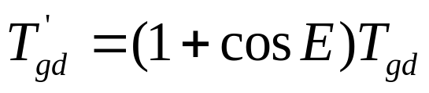
模型校正
1、直接采用卫星导航电文中提供的电离层延迟修正参数 进行校正，此值是卫星在天顶方向的电离层延迟改正，实际观测方向上的改正值尚须依据卫星至用户方向的仰角E 计算。但是，这种方法效果很有限，在高精度应用场合不适用。

Slide 21


2、依据导航电文提供的电离层延迟改正参数 和 ， 对电离层延迟进行修正。此模型是根据电离层延迟随地方时的变化规律，将晚上电离层延迟看作是一个常数，而将白天看作是余弦波中的正部分。
具体的模型如下：

Slide 22
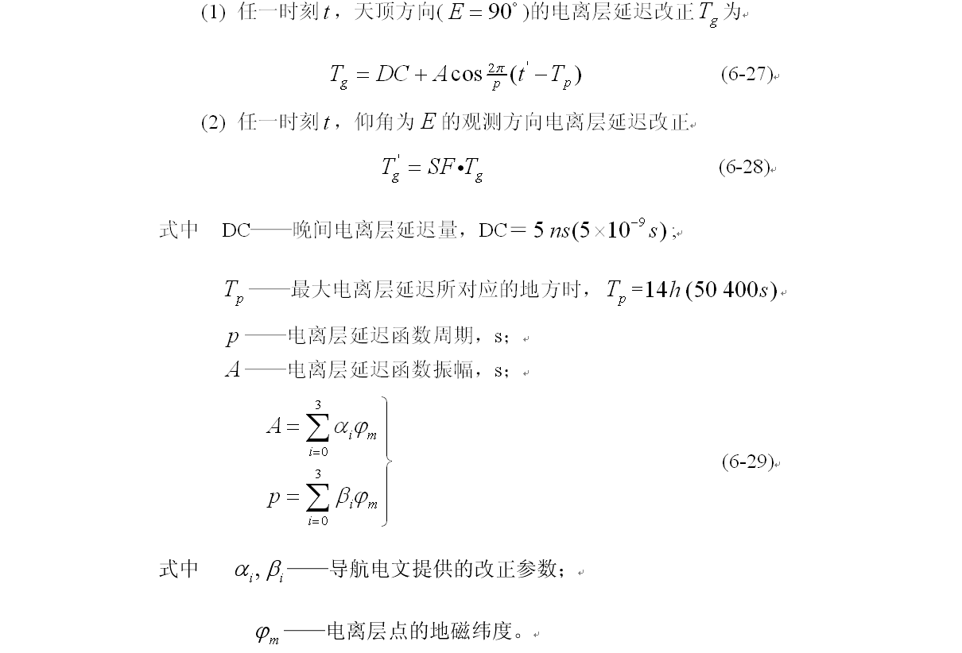


Slide 23
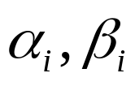
由于电离层延迟改正模型基本是一种经验估计公式，加之全球统一采用一组系数 ，因此用上述模型公式进行修正，大约可消除电离层延迟的60％左右。在个别情况下，可能还要差些。

Slide 24
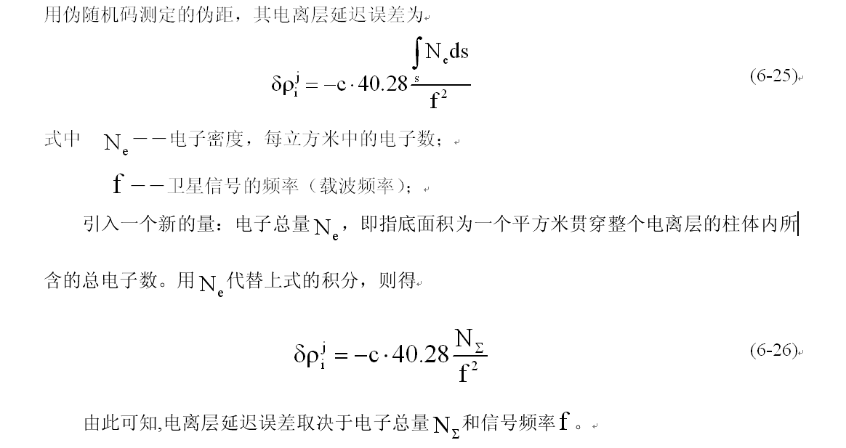
电离层延迟的双频校正方法

Slide 25
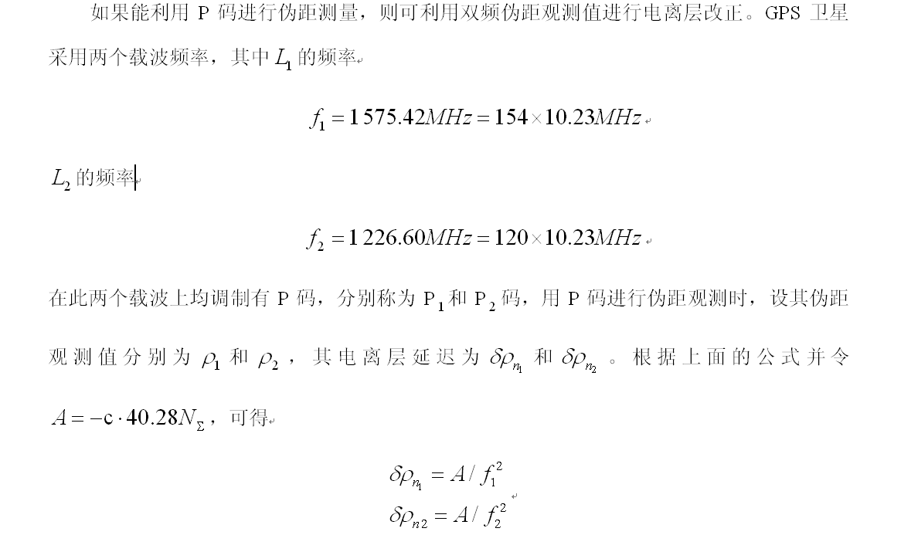
电离层延迟的双频校正方法

Slide 26
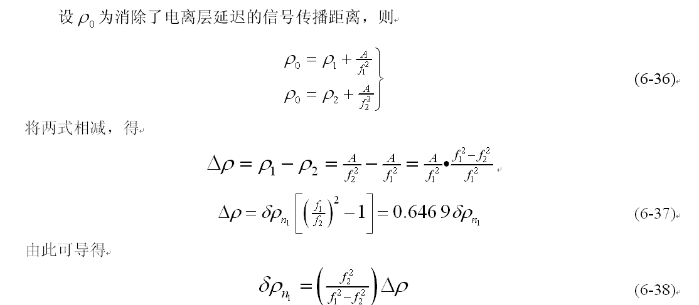

Slide 27
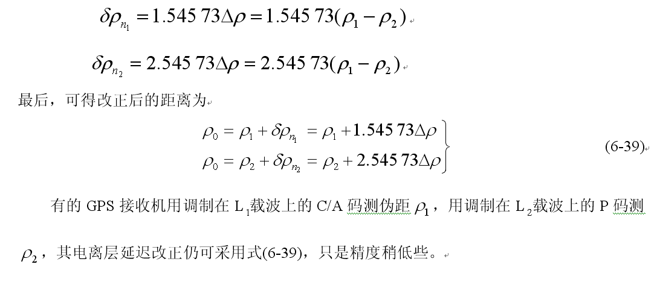

Slide 28
6.3.2对流层延迟误差
对流层是高度为40km以下的大气层。由于其离地面近，所以大气密度较电离层的密度大，且大气状态随地面的气候变化而变化。当电磁波通过对流层时，传播速度将产生变化，从而引起传播延迟。天顶方向的对流层延迟约为2.3m，而仰角为10度时，传播延迟将增大到约13m。

Slide 29
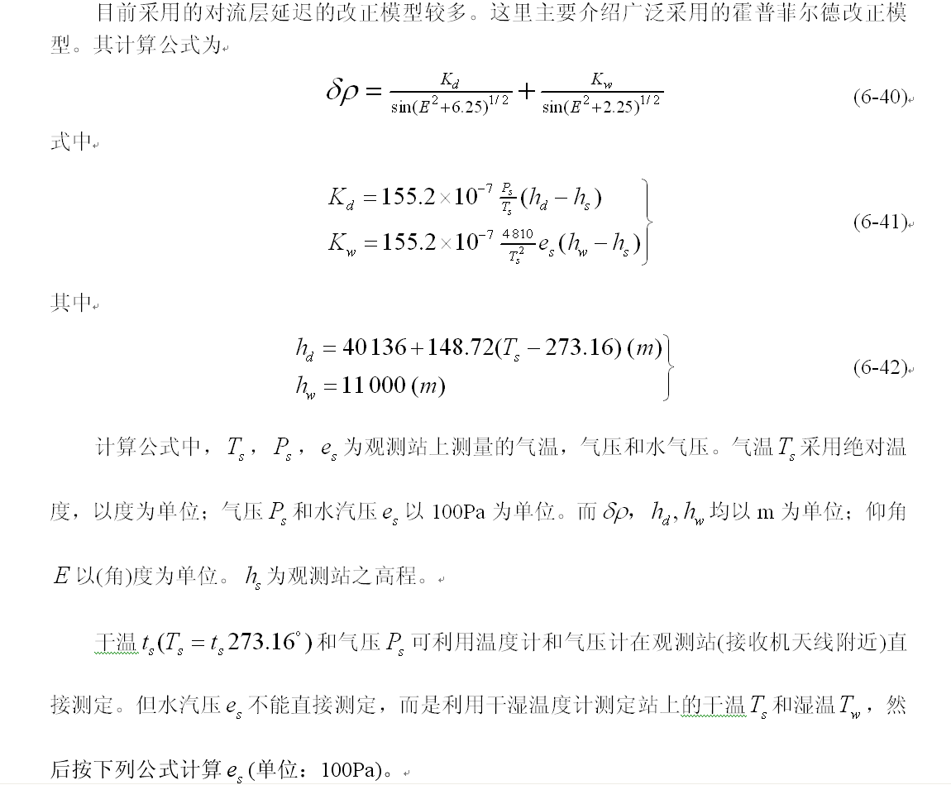

Slide 30
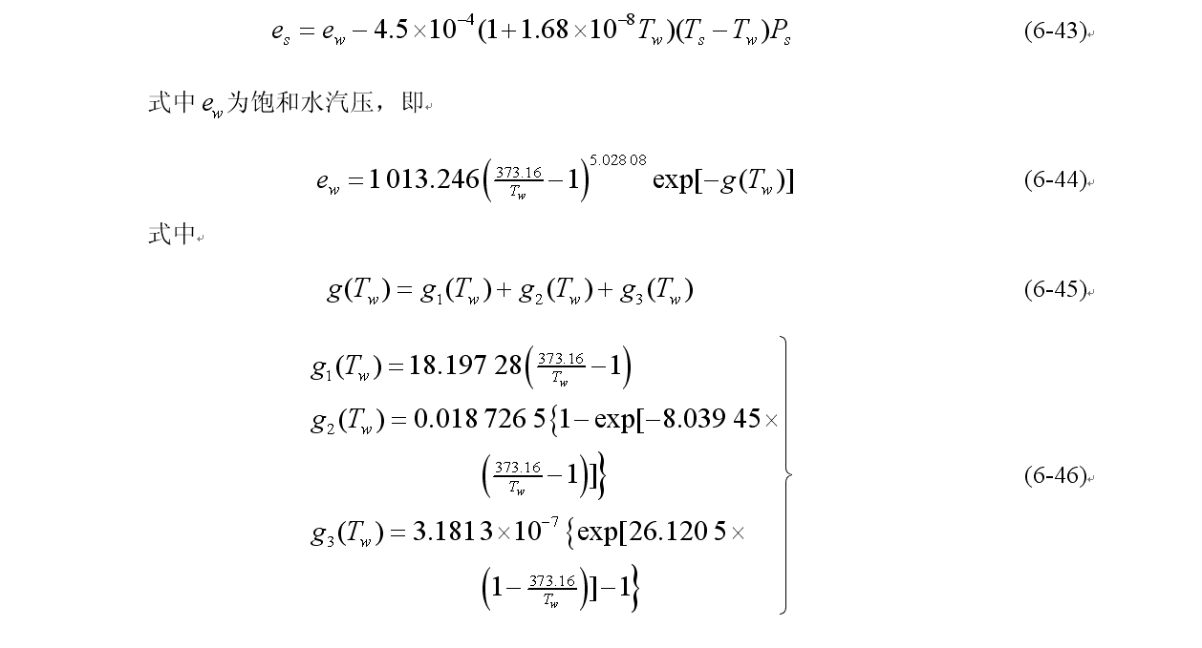

Slide 31
6.3.3多路径效应误差
在实际的GPS测量中，接收机天线除接收直接来自卫星方向的信号外，还接收到其他物体反射回来的信号，因此，接收的信号是直射波和反射波产生干涉后的混合信号。由于直接波和各反射波路径不同，从而使信号延迟，产生测量误差，称为多路径效应误差。

Slide 32
多路径主要由接收机附近的反射表面引起,如高大建筑物、军舰高层结构、飞机、航天飞机或其他空间飞行器的外表面等，卫星信号通过不同的路径到达接收机天线，一个直接到达，其他间接到达。因此，接收机天线所收到的信号有相对相位偏移，而且这些相位差与路径长度成正比例。由于反射信号的路径几何形状是任意的，多路径作用没有通用的模型。

Slide 33
6.4与接收设备有关的误差
与用户接收设备有关的误差主要包括观测误差、接收机钟差、天线相位中心误差和载波相位观测的整周不确定性影响。
6.4.1 观测误差
观测误差中除观测的分辨误差之外，包括接收机天线相对测站点的安置误差。根据经验,一般认为观测的分辨误差约为信号波长的1%。由此，对GPS码信号和载波信号的观测精度如P213表6－3所列。观测误差属随机误差，适当地增加观测量，将会明显地减弱其影响。

Slide 34

6.4.2 接收机的钟差
GPS接收机一般设有高精度的石英钟,其日频率稳定度约为 。如果接收机钟与卫星钟之间的同步差为1us，则由此引起的等效距离误差约为300m。处理接收机钟差比较有效的方法,是在每个观测站上引入钟差参数作为未知数一并求解。这时,如假设在每一观测瞬间,钟差都是独立的,则处理较为简单。所以,这一方法广泛地应用于实时动态绝对定位。
在静态绝对定位中，也可像卫星钟那样，将接收机钟差表示为多项式的形式，并在观测量的平差计算中，求解多项式的系数。不过，这将涉及在构成钟差模型时对钟差特性所作假设的正确性。

Slide 35
6.4.3 载波相位观测的整周未知数
前已指出，载波相位观测法是当前普遍采用的最精密的观测方法，它能够精确地测定卫星至观测站的距离。但是,由于接收机只能测定载波相位非整周的小数部分以及从某一起始历元至观测历元间载波相位变化的整周数，无法直接测定载波相位相应该起始历元在传播路径上变化的整周数，因而，在测相伪距观测值中存在整周未知数的影响。这是载波相位观测法的主要缺点。

Slide 36
另外，在观测过程中还可能发生整周变跳问题。在用户接收机收到卫星信号并进行实时跟踪(锁定)后，载波信号的整周数便可由接收机自动计数。但是在中途，如果卫星的信号被阻挡或受到干扰，接收机的跟踪便可能中断(失锁)。
而在卫星信号被重新锁定后，被测载波相位的小数部分，将仍和未发生中断的情形一样是连续的,可这时整周数却不再是连续的，这种情况称为整周变跳或周跳。周跳现象在载波相位测量中是经常发生的,它对距离观测的影响和整周未知数的影响相似,在精密定位的数据处理中,都是一个非常重要的问题。

Slide 37
6.4.4 天线的相位中心位置偏差
在GPS定位中观测值是以接收机天线的相位中心位置为准的，而天线的相位中心与其几何中心在理论上应保持一致。可是，实际上天线的相位中心位置随着信号输入的强度和方向不同而有所变化。天线相位中心的偏差对相对定位结果的影响，根据天线性能的好坏可达数毫米至数厘米。所以对于精密相对定位来说，这种影响也是不容忽视的。而如何减小相位中心的偏移，是天线设计中的一个迫切问题。在实际工作中，使用同一类型的天线，在相距不远的两个或多个观测站上同步观测了同一组卫星，那么，便可以通过观测值的求差来削弱相位中心偏移的影响。

Slide 38
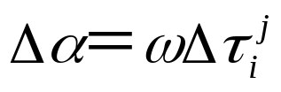
6.5 其他误差来源
6.5.1 地球自转的影响
在地球坐标系中，卫星的瞬时位置是根据信号播发的瞬时计算的，严格意义上来讲，还应考虑地球自转的修正。因为当卫星信号传播到观测站时，与地球相固联的地球坐标系相对卫星的上述瞬时位置已产生了旋转（绕Z轴）。若取为地球的自转角速度，则旋转的角度为

Slide 39


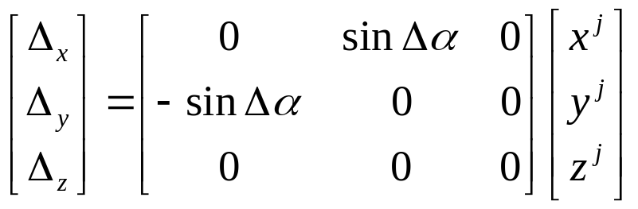


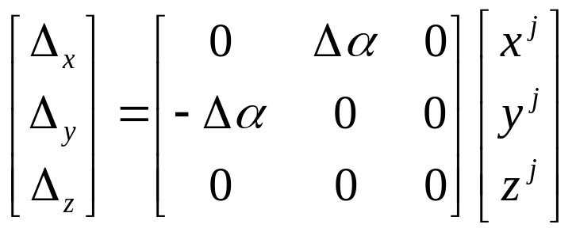
式中 为卫星信号传播到观测站的时间延迟。由此引起卫星在上述坐标系中的坐标变化 为
其中 为卫星的瞬时坐标。
由于旋转角 ，所以当取至一次微小项时，上式可简化为

Slide 40


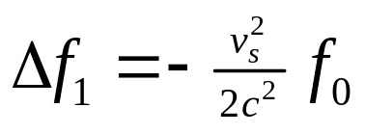
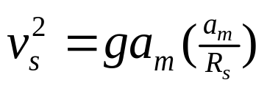
6.5.2 相对论效应的影响
根据狭义相对论的观点，一个频率为 的振荡器安装在飞行的载体上，由于载体的运动，相对地面的观测者来说将产生频率偏移。因此，在地面上具有频率为 的时钟，安装在以速度 运行的卫星上后，钟频将发生变化，其改变量已知为
这说明，在狭义相对论的影响下，时钟安装在卫星上之后将变慢。若应用已知关系式

Slide 41
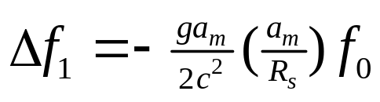




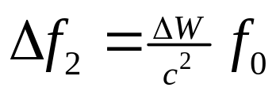
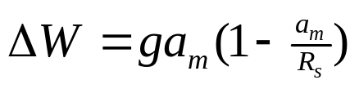
则
式中 ——地面重力加速度；
——光速；
——地球平均半径；
——卫星轨道平均半径。
另外，根据广义相对论，处于不同等位面的振荡器，其频率将由于引力位不同而产生变化。这种现象，常称为引力频偏，其大小可按下式估算：
式中△W为不同等位面的位差，已知为

Slide 42
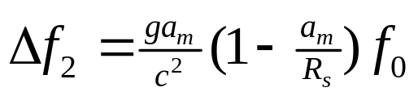
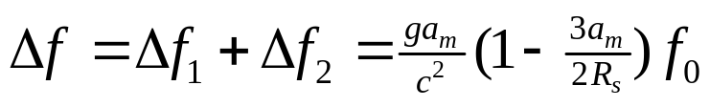



由此，卫星钟的引力频偏可写为
在狭义与广义相对论的综合影响下，卫星钟频率的变化应为
因为GPS卫星钟的标准频率 ，所以可得
这说明GPS的卫星钟要比其安设在地面上时走得要快，每秒大约差0.45ms。消除这一影响的办法，一般是将GPS卫星钟的标准频率调小约 。

Slide 43
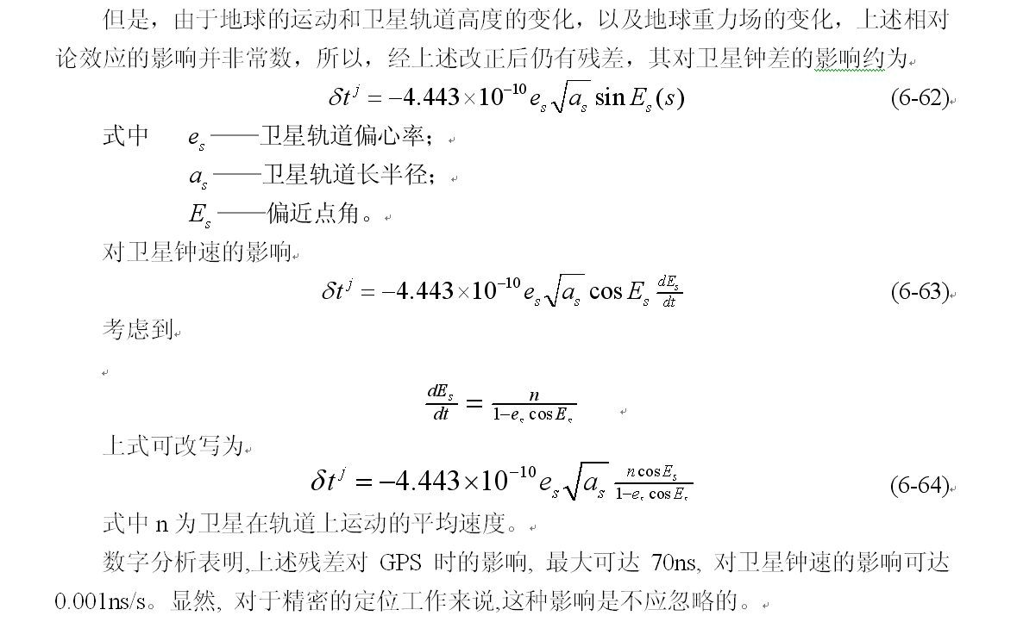

Slide 44
最后需要指出,在GPS定位中,除上述各种误差外,卫星钟和接收机钟振荡器的随机误差、大气折射模型、卫星轨道摄动模型的误差、地球潮汐等,也都会对GPS的观测量产生影响。
为了提高长距离相对定位的精度,以满足地球动力学研究的要求,研究这些误差来源,并确定它们的影响规律和改正方法,具有重要意义。

Slide 45


